Slide 1


株式会社A-1設計 御中
WEBプロモーションのご提案
×

Slide 2
弊社のご紹介
提案概要と実績
市場調査・競合調査
目次
検索広告のご提案
配信シミュレーション
体制について

Slide 3
Chapter.1
弊社のご紹介

Slide 4
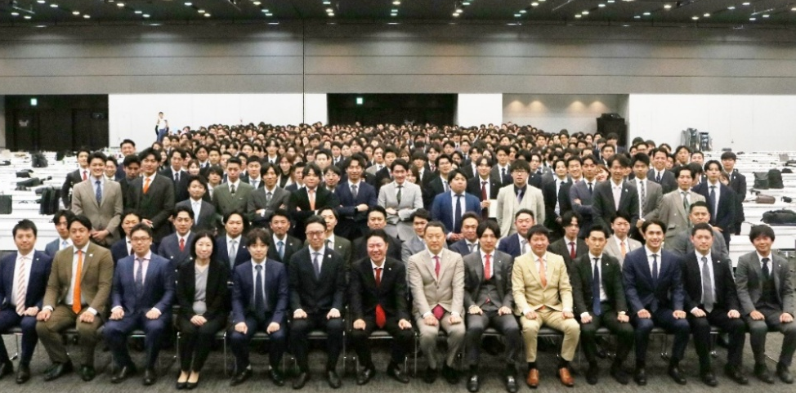
会社概要
名 称
代表取締役従 業 員 数会 社 設 ⽴
株式会社DYM (英語表記 DYM co.,ltd)
⽔⾕佑毅
連結2,744名、単体682名（2025年4⽉1⽇現在）
2003年8⽉22⽇
資 本 ⾦
売 上
5,000万円
第23期売上⾼ 462.4億円(連結⽬標)第21期売上⾼ 258.0億円
第19期売上⾼ 161.1億円
第22期売上⾼ 324.6億円
第20期売上⾼ 212.6億円
第18期売上⾼ 134.2億円
事 業 内 容
WEB事業 / ⼈材事業 / 研修事業 / エグゼパート事業 / 投資育成事業
ウェルフェアステーション事業 / 不動産仲介・オフィスコンサルティング事業
M&A事業 / 医療事業 / スポーツ事業 / コールセンター事業
本社
東京都品川区⼤崎1-11-2 ゲートシティ⼤崎イーストタワー 10階 TEL︓03-5745-0200
札幌事業所
北海道札幌市北区北6条⻄1-3-8 38⼭京ビル 7階 TEL︓011-374-6112
仙台事業所
宮城県仙台市⻘葉区花京院1-1-20 花京院スクエア 9階 TEL︓022-797-5205
名古屋事業所
愛知県名古屋市中村区名駅⼀丁⽬1番1号 JPタワー名古屋 12階 TEL︓052-485-7676
⼤阪事業所
⼤阪府⼤阪市北区堂島2丁⽬2­2 近鉄堂島ビル 19階 TEL︓06-6131-6292
広島事業所
広島県広島市中区基町13-9 東洋証券広島スクエア 8階 TEL︓082-846-6873
福岡事業所
福岡県福岡市中央区天神2-14-13 天神三井ビル 6階 TEL︓092-751-6602
/ 飲⾷業
関 連 会 社
DYMメディカルセンターベトナム（ベトナム・ホーチミン1区院）
Unit B103, m plaza,39 Le Duan Street, Ben Nghe Ward, District 1, Ho Chi Minh City, Vietnam
TEL︓+84 (0)28 3521 0172
DYMベトナム（ベトナム・ホーチミン）
Đ. Võ Văn Kiệt, Phường Cô Giang, Quận 1, Thành phố Hồ Chí Minh, Vietnam Samco Building
TEL︓+84 (0)28 3838 6675
DYMアメリカ（アメリカ・ニューヨーク）
315 Madison Avenue,Floor 17th New York NY 10017 TEL︓+84 (0)28 3838 6675
DYM⾹港（太古）
Room 1302,13/F,Kornhill PlazaOffice Tower 1 Kornhill road Quarry Bay TEL︓+852-2651-2121
DYMタイ（タイ・バンコク）
No.139, RQ49 building 4 Floor, Room No. 541, Soi Sukhumvit 49, Klongton- Nua, Wattana,Bangkok 10110
TEL︓+66 (0)94-725-2301
DYMインターナショナルクリニック（タイ・バンコク）
593/29-41Soi Sukhumvit 33/1, Sukhumvit Rd., Khlong Tan Nua, Watthana, Bangkok 10110
TEL︓+66(0)2-107-1039
DYMメディカルクリニックインドネシア（インドネシア・ジャカルタ）
Menara Astra Lantai 3, Jl. Jenderal Sudirman KAV 5-6 Karet Tengsin,Tanah Abang, Jakarta Pusat 1022
TEL︓62-(0)21-8665-6830
所 在 地

Slide 5
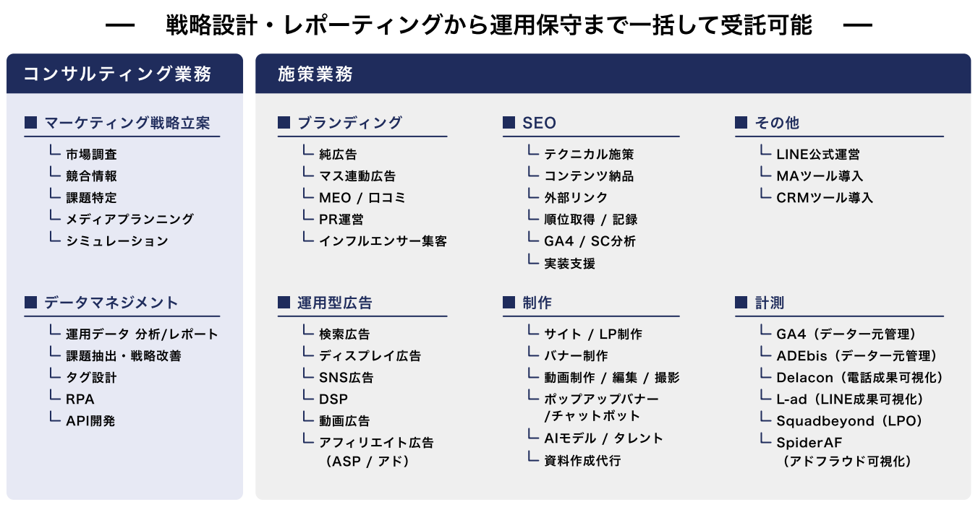
業務範囲

Slide 6

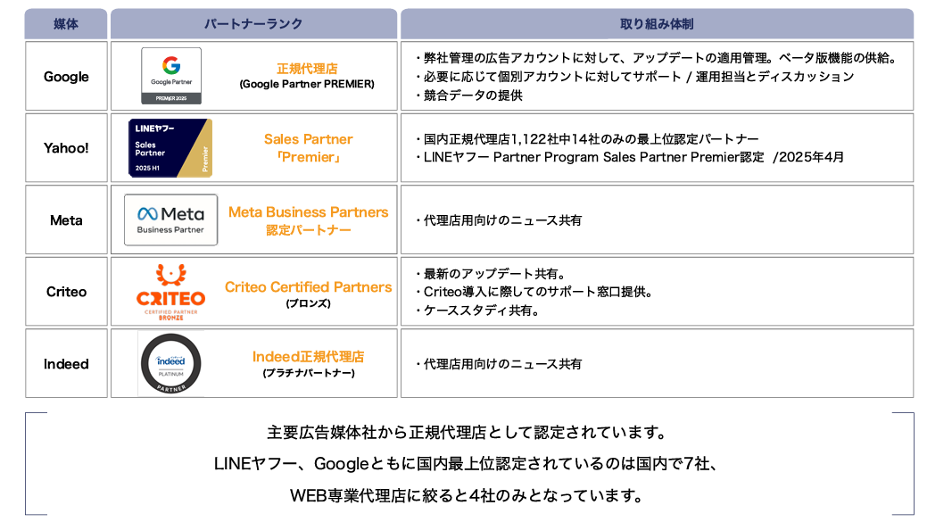
実績

Slide 7

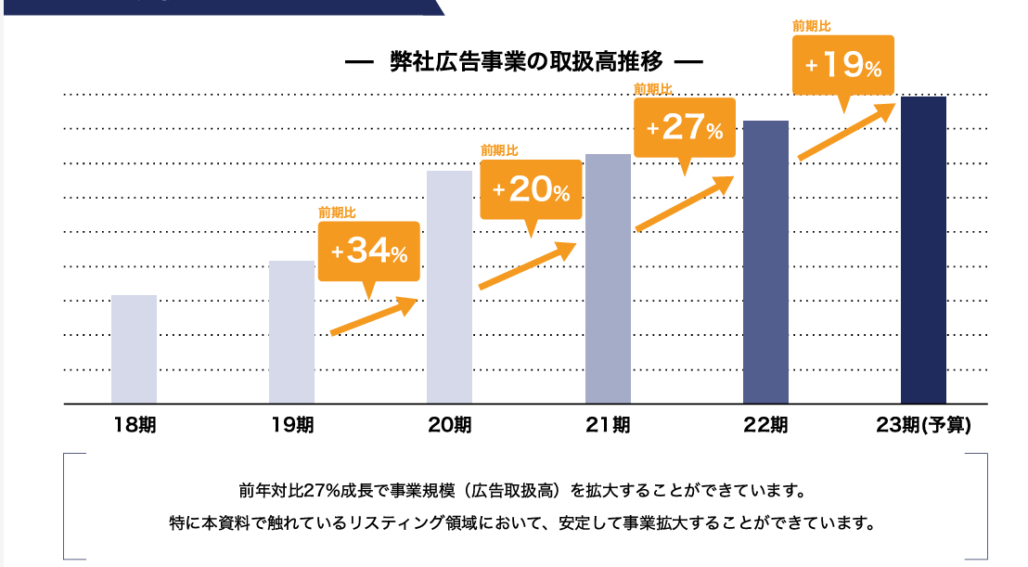
実績

Slide 8

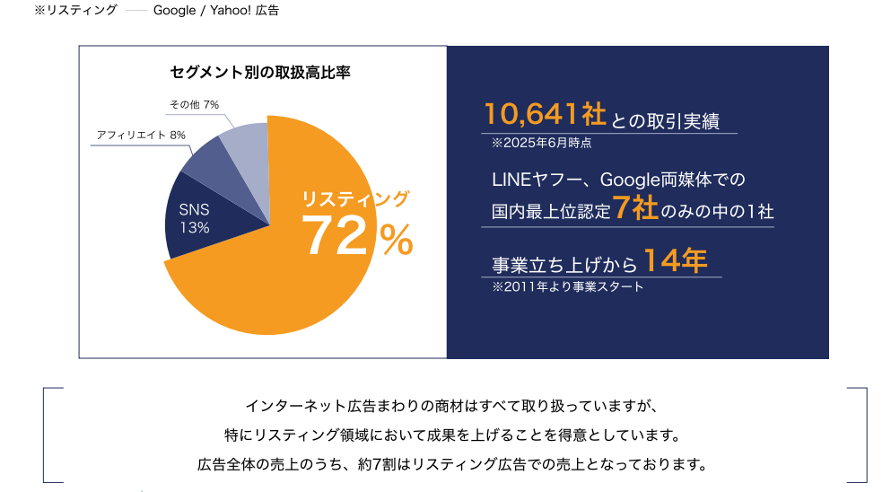
実績

Slide 9
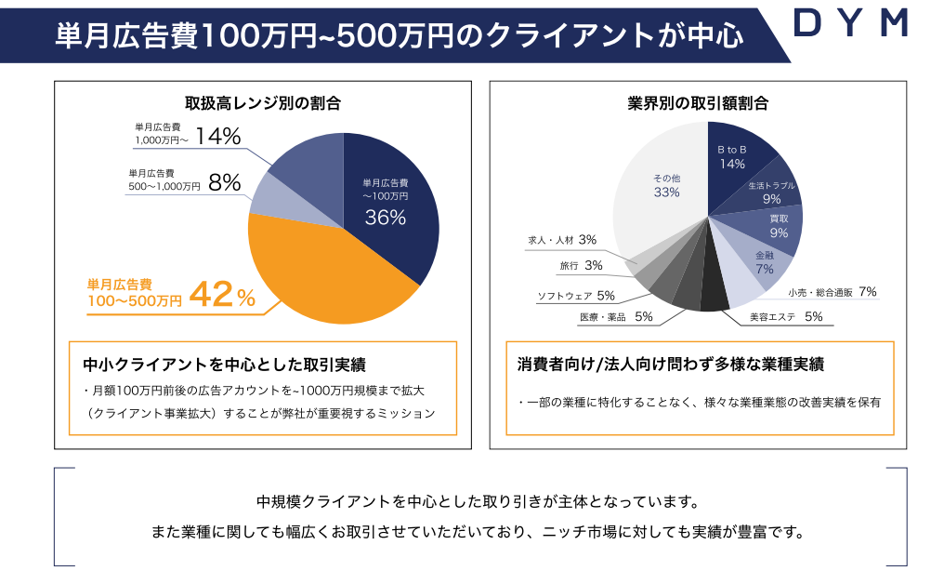
実績

Slide 10
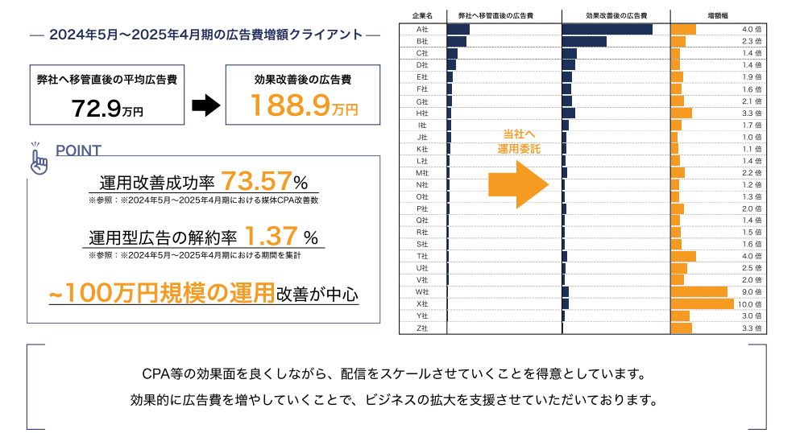
実績

Slide 11
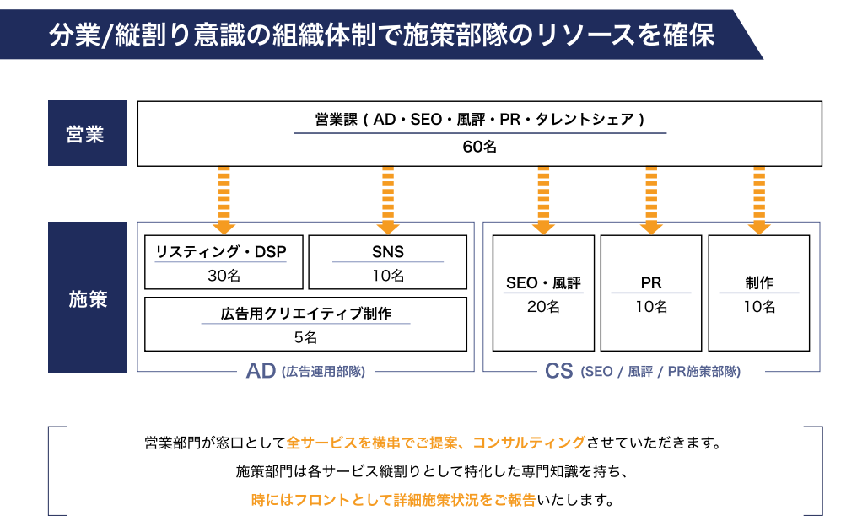
運用体制

Slide 12
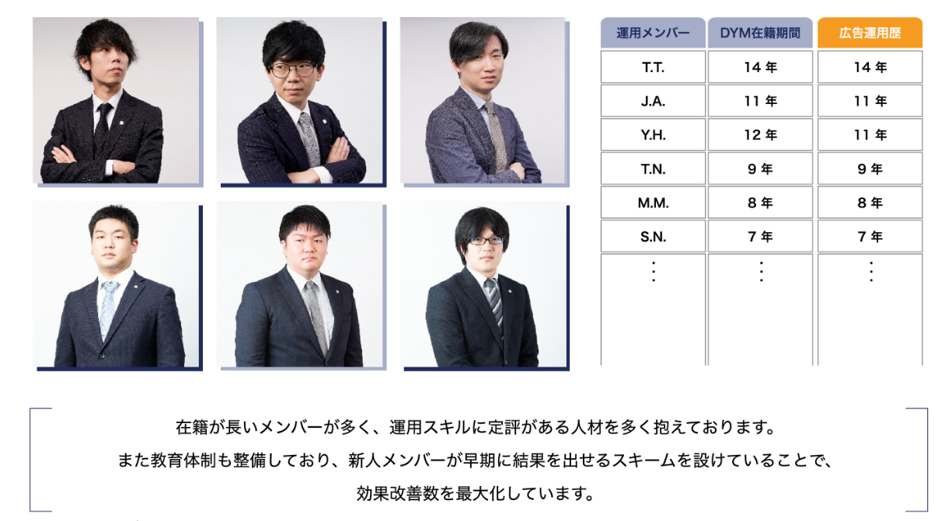
運用体制

Slide 13

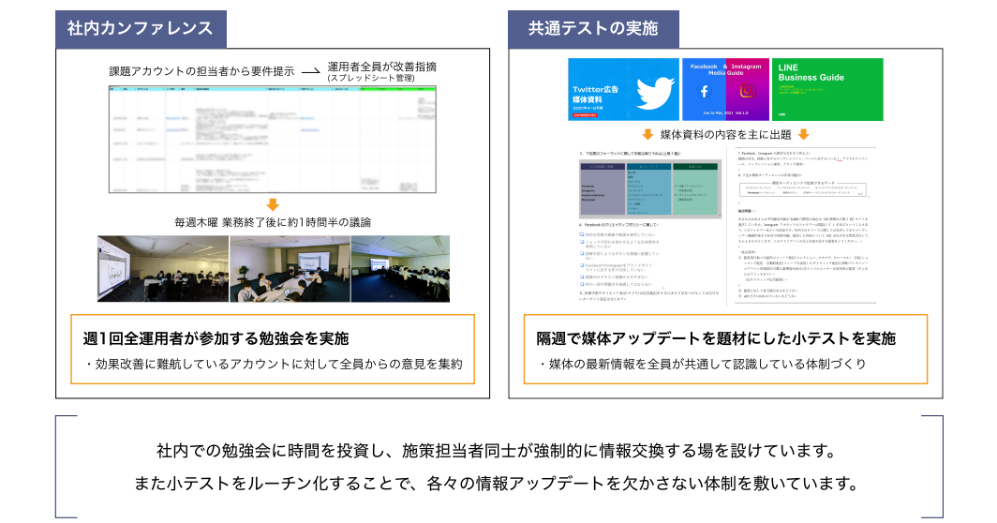
サービス品質

Slide 14

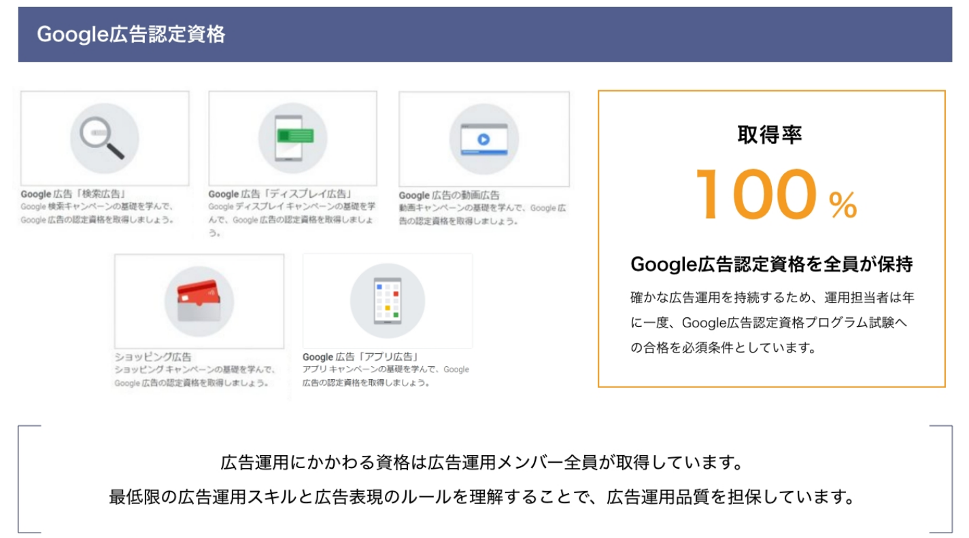
サービス品質

Slide 15

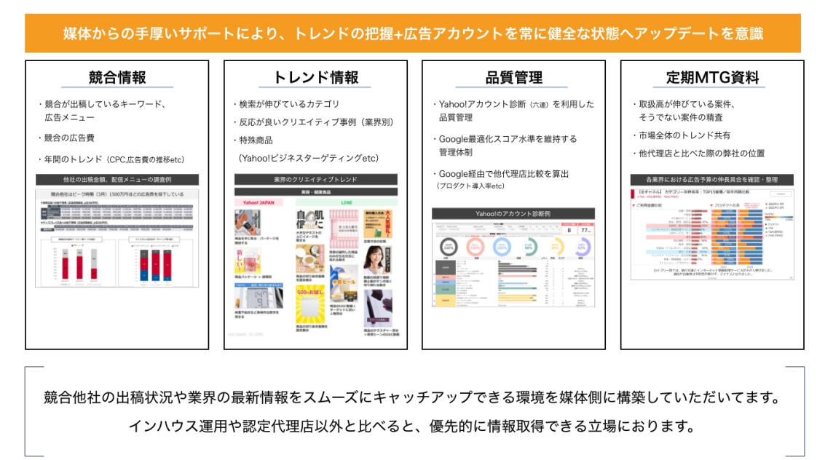
弊社の強み

Slide 16
Chapter.2
提案概要と実績

Slide 17
提案概要
ご与件の整理
項目 | 内容
業界 | 建設・不動産（マンション大規模修繕 設計監理）
事業概要 | 施工を行わない一級建築士事務所。管理組合の立場で建物劣化診断・修繕設計・工事監理を提供。累計834管理組合の実績。
現状 | 4〜5年前にリスティング広告も運用したが「効果が低く費用が高い」ことを理由に一度停止。
目標KPI | 目標CPA 50,000円（現状の実数CPA 約200,000円から改善）。CV＝無料劣化診断・無料見積チェック・問い合わせ。
想定月額予算 | 月額100万円／200万円プラン。初月は総予算にLP制作費50万円をコミコミで内包。
配信エリア | 大阪・関西を主軸（実績の過半459件が関西）。加えて全国11拠点で全国対応。
LP | 専用LPを新規制作。FVで「工事をしない中立な第三者／累計834組合」を訴求し、CVを複線化。
※ヒアリングより

Slide 18
市場調査
工事費高騰×積立金不足で「第三者による見積りチェック需要」が構造的に急増している
項目 | 内容
マンションストック総数 | 約704.3万戸（2023年末）。日本のマンション市場は依然として巨大。
築40年以上の急増 | 137万戸（2023）→ 274万戸（2033）→ 464万戸（2043）＝20年で約3.4倍。
修繕積立金の不足 | 計画に対し不足している管理組合が36.6%（うち20%超不足が11.7%）。
建設工事費の高騰 | RC造マンションの工事費は直近10年で約+30%、公共工事労務単価も+28%。
A-1設計様への追い風 | 「工事費は上がる・積立金は足りない」中、施工をしない中立な第三者による見積り精査ニーズが構造的に増加している。
出典：国土交通省「マンションに関する統計・データ等」「令和5年度マンション総合調査」「建設工事費デフレーター」
Copyright(c) DYM Co., Ltd. All Rights Reserved.
0

Slide 19
競合調査
施工会社マッチングにも同業の設計監理にも、中立性と834組合の実績で明確に差別化する
比較軸 | Smart修繕 | 改修設計 | リノシス | 貴社：A-1設計
ビジネスモデル | 施工会社の紹介マッチング | 改修特化の設計事務所 | 一級建築士の設計監理コンサル | 一級建築士17名の設計監理事務所
立場・中立性 | 施工側から収益（紹介型） | 施工しない第三者 | 施工しない第三者 | 施工しない第三者
実績の開示 | 見積2,000件超・全国47都道府県 | 実績数値は非公開 | 実績数値は非公開 | 834管理組合を公開（タワー20・多棟76・複合17）
体制・強み | 全国の紹介ネットワーク | 改修に特化 | 超高層対応・全国展開中 | 一級建築士17名・全国11拠点・物件タイプ網羅
勝ち筋：マッチング型（Smart修繕）には『施工と利害ゼロの中立性』で、同業の設計監理（改修設計・リノシス）には『834管理組合を数値で公開する実績の厚みと透明性・全国11拠点・物件タイプ網羅』で優位に立つ。
参照元：各社公式サイト目視調査（Smart修繕 daikibo2603 / 改修設計 / リノシス / A-1設計）
Copyright(c) DYM Co., Ltd. All Rights Reserved.
0

Slide 20
WEBプロモーションのご提案
指名／大規模修繕コア×エリア／P-MAX の3構成で、確度順に予算を集中投下する
キャンペーン | 予算 | 軸キーワード | 狙い
① 指名・コア | 25% | A-1設計 / エーワン設計 / 大規模修繕 設計監理 | 顕在・検討層の競合流出を100%防ぐ
② 大規模修繕コア×エリア | 50% | 大規模修繕 大阪 / 費用 / 見積 / タワマン 大規模修繕 | 意図が明確な掛け合わせを効率獲得（関西を厚く配分）
③ P-MAX（面の拡張） | 25% | Google全広告枠（管理組合・理事会層オーディエンス） | 潜在層へ無料診断オファーを自動最適化配信
参照元：Googleキーワードプランナー（大阪・関西エリアの入札単価実測値）
Copyright(c) DYM Co., Ltd. All Rights Reserved.
0

Slide 21
配信シミュレーション
初月はLP制作費を含めて堅実に運用し、2ヶ月目の満額配信から獲得効率を最大化する
プラン / フェーズ | 内訳（LP＋広告費） | 表示回数 | クリック | CPC | CV数 | CPA
100万円 初月 | LP50万＋広告50万 | 4,762 | 333 | ¥1,500 | 10件 | ¥50,000
100万円 2ヶ月目〜 | 広告100万（満額） | 138,095 | 2,333 | ¥429 | 19件 | ¥52,632
200万円 初月 | LP50万＋広告150万 | 138,095 | 2,333 | ¥643 | 26件 | ¥57,692
200万円 2ヶ月目〜 | 広告200万（満額） | 314,415 | 5,086 | ¥393 | 34件 | ¥58,824
参照元：DYM制作料金表（LP 50万円〜）、Google広告管理画面 過去データに基づく試算参考値（試算値）
Copyright(c) DYM Co., Ltd. All Rights Reserved.
0

Slide 22
配信シミュレーション
設計監理料の水準なら、月1件の受注で広告費＋LP制作費は十分に早期回収できる
プラン | 月間CV（問い合わせ） | 想定受注（成約率10%） | 受注1件あたりコスト(CPO) | 回収の目安
100万円（2ヶ月目〜） | 19件 | 約1.9件/月 | 約52.6万円 | 設計監理料1件で回収可能
200万円（2ヶ月目〜） | 34件 | 約3.4件/月 | 約58.8万円 | 受注積み上げで早期回収
参照元：試算参考値（成約率10%は仮定）。客単価は物件規模により変動するため受注件数ベースで提示
Copyright(c) DYM Co., Ltd. All Rights Reserved.
0

Slide 23
Chapter.6
検索広告

Slide 24
配信戦略
検索広告におけるユーザーの行動導線は下記の通り
認知
検索
広告の露出
広告の選択
広告
広告
検索
広告
広告
広告
広告

Slide 25
配信戦略
検索広告におけるユーザーの行動導線は下記の通り
それぞれの段階で理想の状態を追求
潜在層へのアプローチ
キーワード
入札
広告
認知
検索
広告の露出
広告の選択
広告
広告
検索
広告
広告
広告
広告
認知
マーケット状況の把握
・競合と比較した認知度
・認知度別の施策
CV上位クエリの網羅
・KWの抜け漏れ
・マッチタイプの使い分け
入札戦略
・意図する入札戦略が実施できているか
広告の最適化
・適切なTDが検証されているか
・表示オプションが網羅されているか

Slide 26
配信戦略
今回は新規広告案件のため、類似サービス企業の配信状態を鑑みて決定する。
潜在層へのアプローチ
キーワード
入札
広告
認知
検索
広告の露出
広告の選択
広告
広告
検索
広告
広告
広告
広告
認知
マーケット状況の把握
・競合と比較した認知度
・認知度別の施策
CV上位クエリの網羅
・KWの抜け漏れ
・マッチタイプの使い分け
入札戦略
・意図する入札戦略が実施できているか
広告の最適化
・適切なTDが検証されているか
・表示オプションが網羅されているか

Slide 27
配信戦略
キーワード分析
潜在層へのアプローチ
キーワード
入札
広告
認知
検索
広告の露出
広告の選択
広告
広告
検索
広告
広告
広告
広告
認知
マーケット状況の把握
・競合と比較した認知度
・認知度別の施策
CV上位クエリの網羅
・KWの抜け漏れ
・マッチタイプの使い分け
入札戦略
・意図する入札戦略が実施できているか
広告の最適化
・適切なTDが検証されているか
・表示オプションが網羅されているか

Slide 28
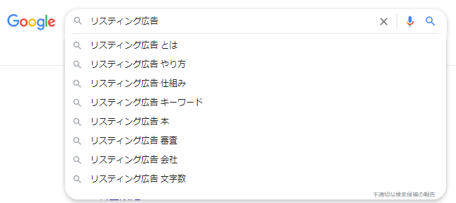
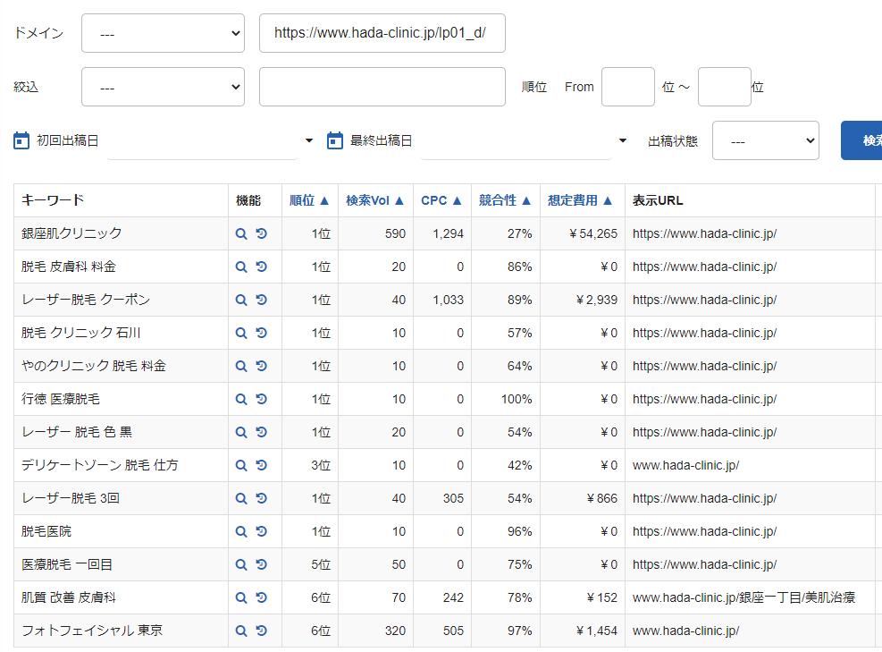
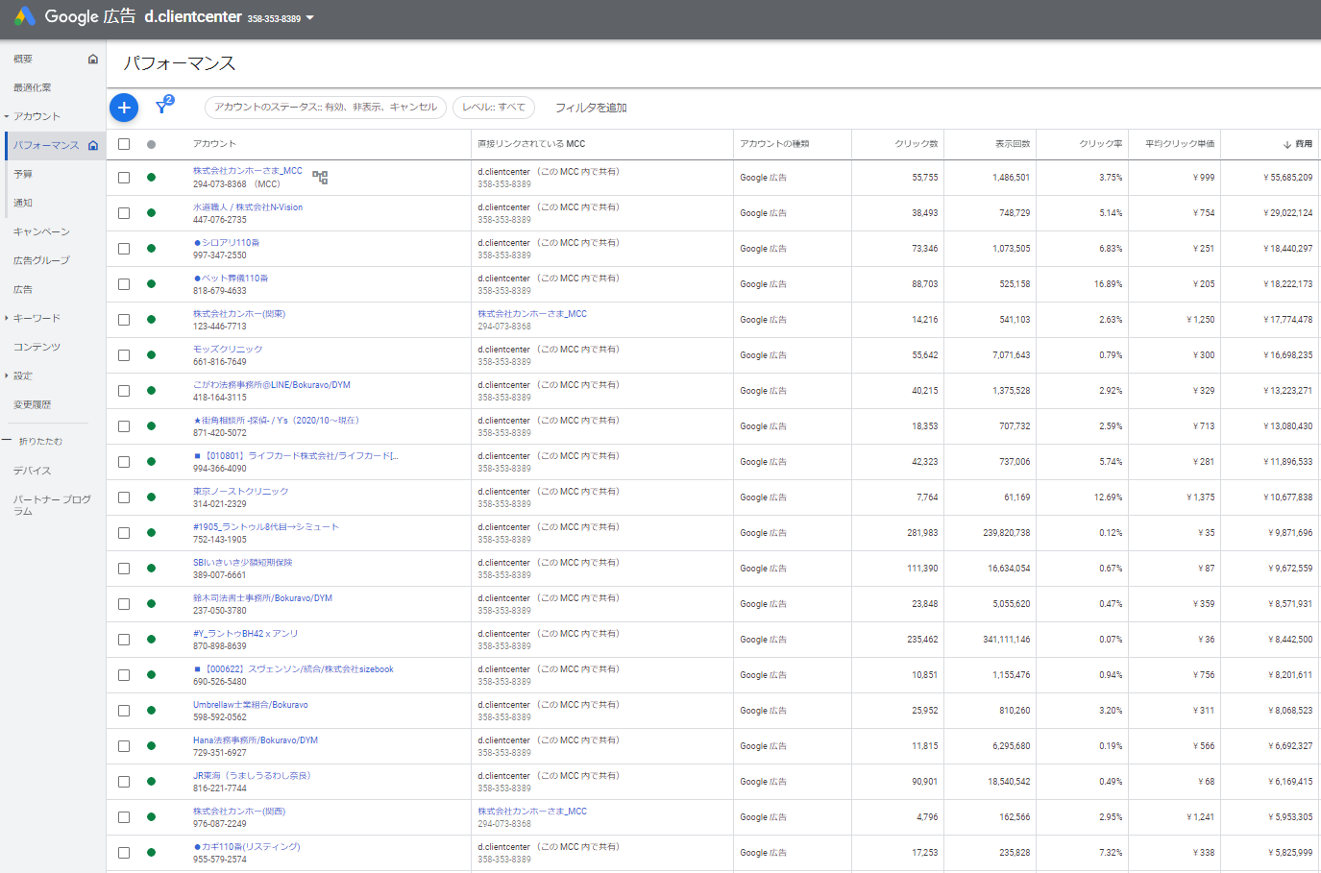
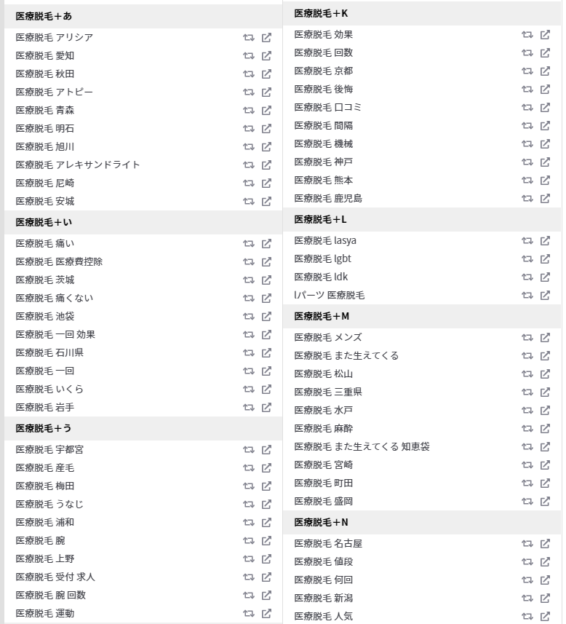
キーワード
膨大な情報から適切なキーワードを選定
競合の出稿キーワード～自社で保有している実績データをベースに、見込みキーワードの洗い出しを行います。
多くの情報から、機会損失のないキーワードの設計を実行します。
外部ツールを参照
当社実績
Google検索
指定した競合サイトURLから
他社の流入ワードを調査。
6,000社以上の取引実績から
御業界で有効なキーワードを調査
実際に検索を繰り返し、
サジェストからキーワード調査
競合視している他社の
出稿キーワードを参照
膨大な広告アカウントから
適切なキーワードを精査
実際に検索されている語句から有効なキーワードを抽出

Slide 29
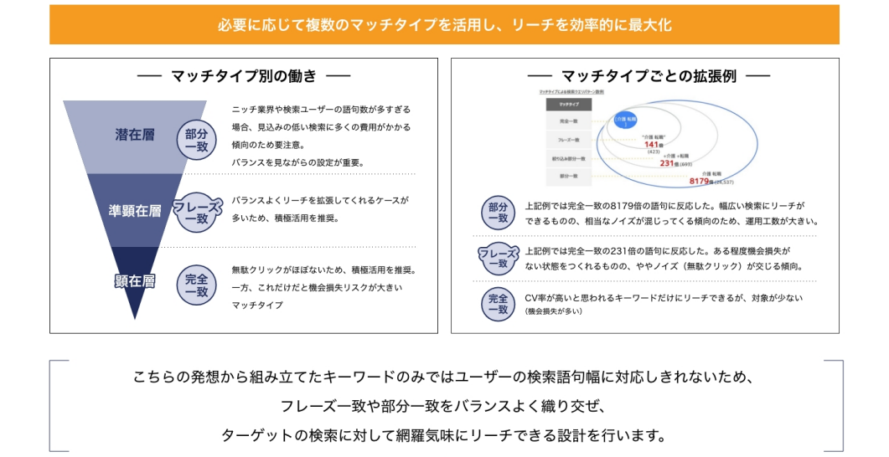
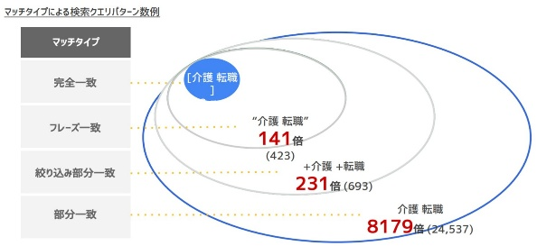
キーワード
検索意図も考慮しながらキーワードの拡張幅を決定

Slide 30
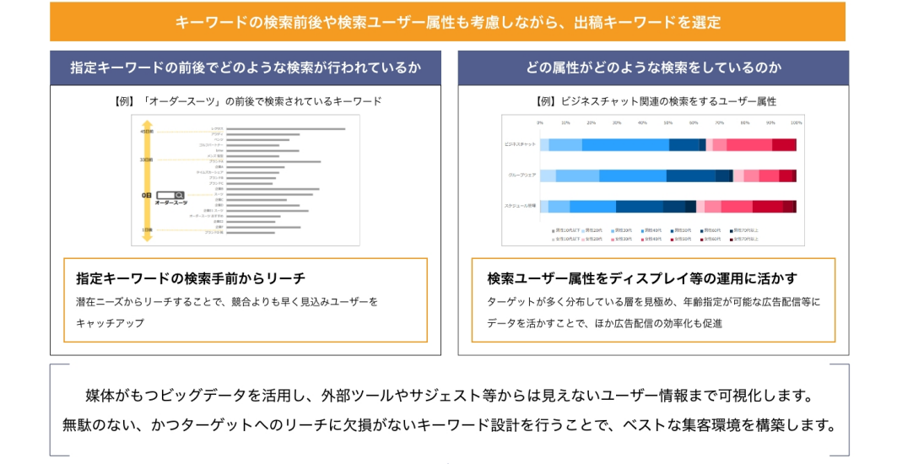
キーワード
検索背景も可視化し、高い精度でキーワードを選定

Slide 31
配信戦略
広告文分析
潜在層へのアプローチ
キーワード
入札
広告
認知
検索
広告の露出
広告の選択
広告
広告
検索
広告
広告
広告
広告
認知
マーケット状況の把握
・競合と比較した認知度
・認知度別の施策
CV上位クエリの網羅
・KWの抜け漏れ
・マッチタイプの使い分け
入札戦略
・意図する入札戦略が実施できているか
広告の最適化
・適切なTDが検証されているか
・表示オプションが網羅されているか

Slide 32
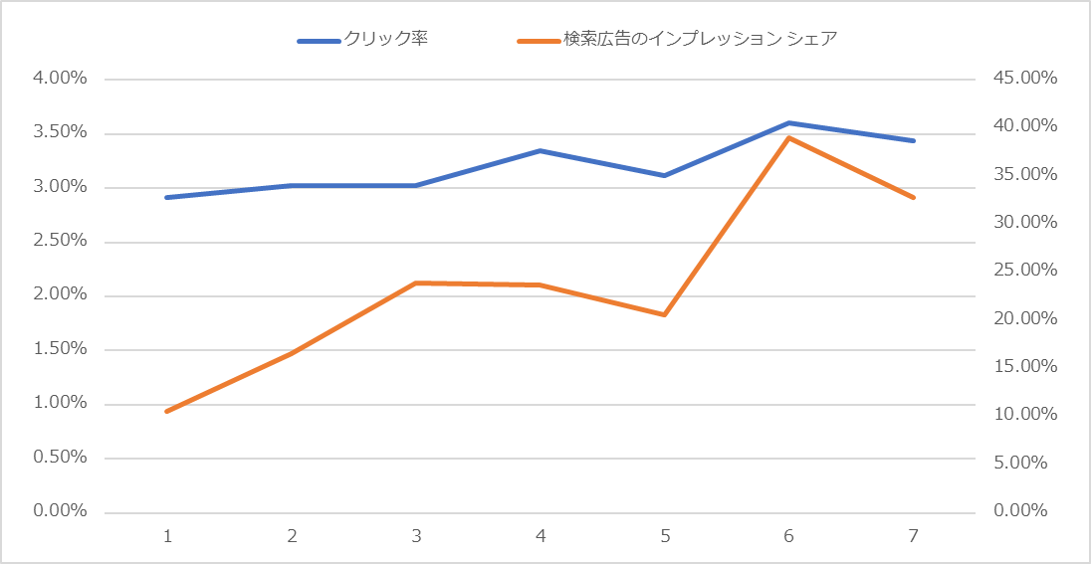
広告文の重要性
ユーザー動向を反映したTD設計
弊社の類似案件の実績を基に、業界の勝ちパターンの広告文での配信を推奨します。
当たりの広告文をメインで配信しつつ、都度ABテストすることで、集客効率の最適化を図ります。
クリック率と広告の表示されやすさの関係性
掲載順位 / 広告の表示されやすさ
クリック率とインプレッションシェアの変動幅
広告の評価
推定クリック率
クエリと広告の関連性
LPの利便性
TD検証によって改善可能
TDのAB検証により、
------------------------------------------------------------------------
・期間中のクリック率_3.00%→3.50%
・インプレッションシェア_10％→30%
------------------------------------------------------------------------
と、クリック率15％伸びに対し、インプレッションシェアは3倍の伸びが見られたケースがございます。
広告の最適化において、クリック率は非常に重要となる要素です。
Tips
・検索ワードと関連性が高い語句は見出し1へ配置
・キーワードによってはキーワード挿入機能や広告カスタマ
イザで細かい表記揺れに対しても極力近しいテキストを
広告見出しで返せるよう設計

Slide 33
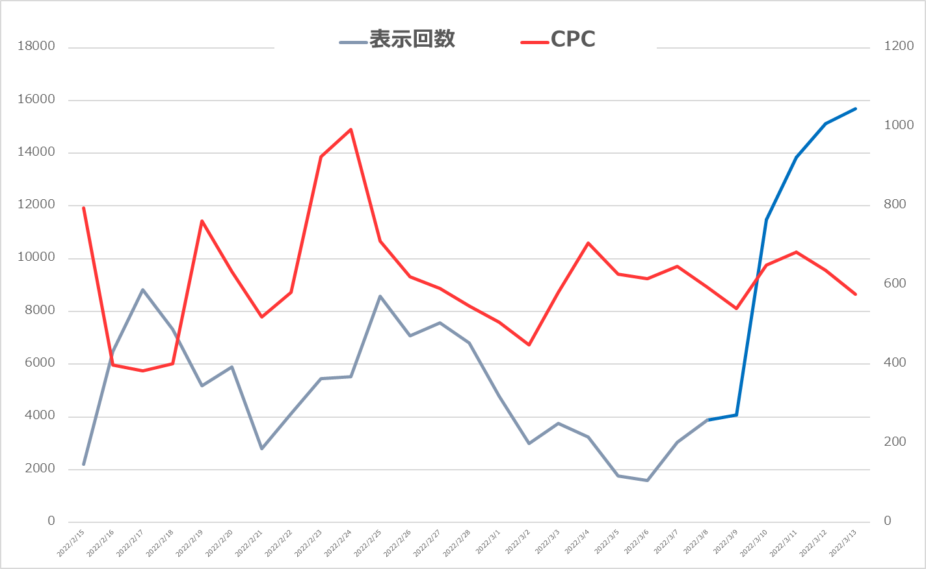
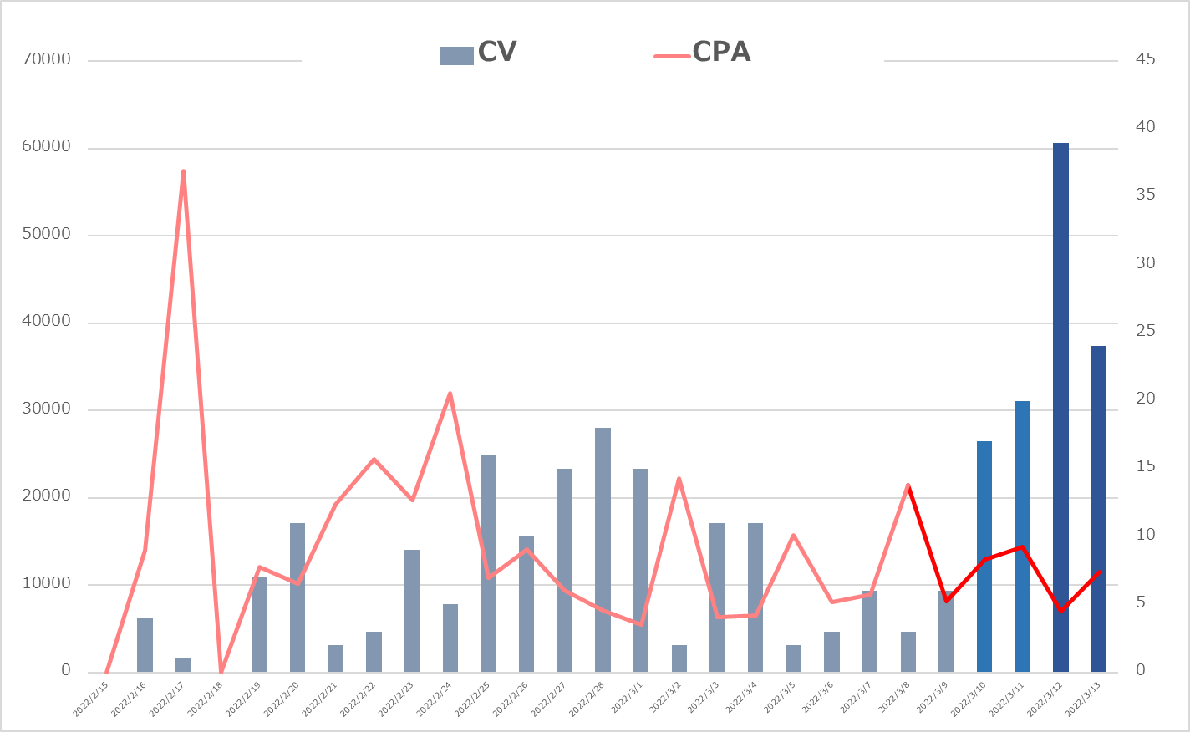
広告文の重要性
TDの改善だけでここまで変わることがあります。
TDはコピーよりも上位掲載されるような設計がされているか、が重要となります。
掲載順位決定の仕組みに対し、ルールに寄り添ったTD設計を施すことで、ロスのないリーチを徹底します。
クリック率上昇→広告ランク上昇が成果を大きく分ける
該当期間中は入札変更はほとんどなし、TDだけの調整で表示回数5倍, CV数6倍に飛躍した事例
当たりTDの発見
当たりTDが出てからは表示増加→CV増加
表示回数 5倍
CV 6倍

Slide 34
広告文のご提案
弊社が提案する広告文は以下の通りです。 ※詳細はすり合わせの上進行いたします。
提案
見出し：
〇マンション大規模修繕コンサル
〇累計834管理組合の監理実績
〇一級建築士17名の設計事務所
〇工事ありきにいたしません
〇利害関係ゼロの第三者 劣化診断
〇修繕積立金の過剰工事を見抜く
〇タワー型・多棟型まで対応
〇まずは無料で劣化診断のご相談
〇修繕工事の見積りチェック無料
〇全国11拠点・大阪本店
説明文：
〇施工を持たない一級建築士事務所（17名在籍）。利害関係ゼロの中立な立場から、大規模修繕の過剰な見積もりや手抜き工事を徹底チェックします。
〇累計834管理組合の設計監理実績。積立金不足にお悩みの管理組合様へ、工事ありきではない公正な劣化診断・見積チェックを無料で実施します。

Slide 35

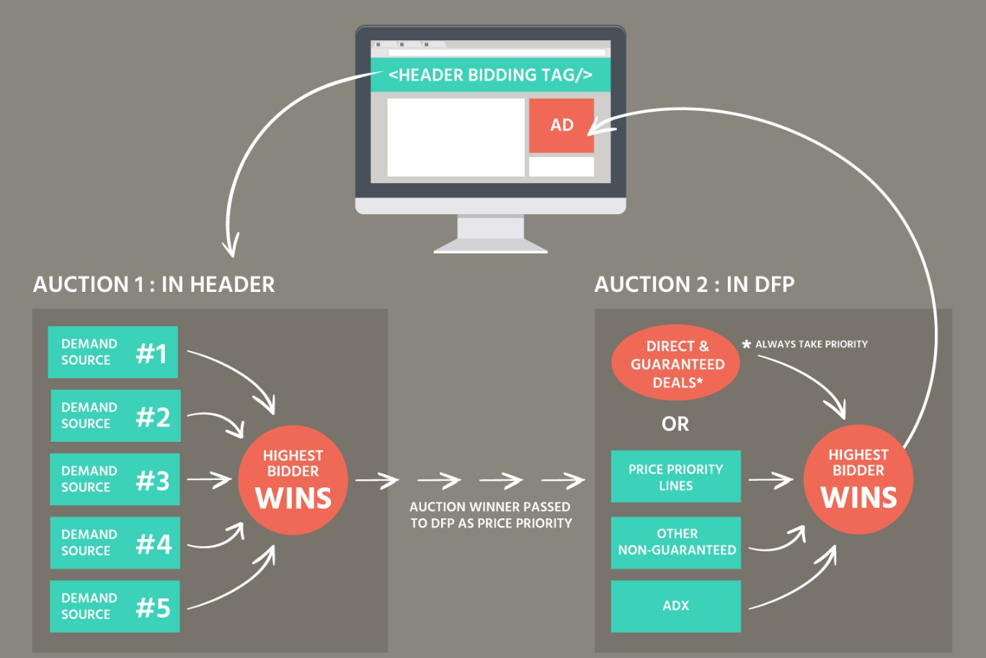


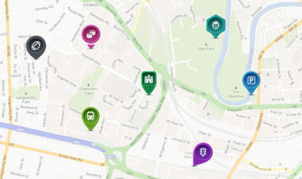


運用サイクル
運用サイクル
広告管理画面上からは膨大なデータが取得できます。
運用調整を進めていく上で以下シグナルを重視しながら、仮説→検証を繰り返していき効果改善を推し進めていきます。
1
ターゲティングの最適化
2
入札の最適化
3
時間別の最適化
出稿キーワードや設定したターゲティングに対し、費用対効果が見合っているかを都度確認。一定コストをかけた
のちの取捨選択判断を適切に行なっていきます。
また、運用していく上で見えてきた顧客像から、ターゲティングの変更等を柔軟に実施してきます。
特定の性別・年齢に当てはまる可能性の高いユーザーに絞り込んで広告の出稿が可能です。また、入札単価の調整も出来るため、獲得単価の最適化が可能です。
時間帯や曜日別に配信することが可能です。時間帯は
時間・分単位で設定することができます。管理画面上で
時間別の成果を分析することも可能です。
例）
「脱毛 クリニック」という部分一致ワードは競合院名の検索ばかりに反応するため、停止。etc
例）
反応がいい20代男性のユーザーに対して入札単価を200円に引き上げ、配信を強化。etc
例）
0:00～8:00は広告を配信しない。 9:00～16:00は比較的CPAが良い
ため、入札価格を強化して配信。etc
4
地域別配信の最適化
5
デバイス別の最適化
6
オーディエンスの最適化
市区レベルまでの地域別のデータを集計・設定変更等可能です。地域特性も踏まえた広告配信をすることで
最大限の効率化を行っていきます。
マルチデバイス化が進み、デバイスごとの調整が重要になっています。PC/タブレット/スマートフォンの 3種類のデバイスにおいて入札調整が可能です。
性別,年齢を始めとした属性データに加え、普段の行動に基づいた興味関心傾向をモニタリング（レポート）することが可能です。
例）
関東は比較的購買率が良好だが、関西圏では購買率が悪いため、関西圏への投下予算を縮小。etc
例）
多くのユーザーがスマートフォン経由で購入に至る傾向があるため、スマートフォン配信の入札を強化。etc
例）
同じ検索ユーザーの中でも外食が
多いユーザーほどCVが多い傾向の
ため、頻繁に外食するユーザーのみ、配信を強化。etc

Slide 36
クリエイティブに関して
【無償対応】制作可能なデザイン数の目安（3か月単位）
月額広告費用に対して手数料率20％をベースとして算出しております。
下記対応本数はあくまで上限参考となり、効果により上下します。
運用金額/月 | 付与Pt/期間
¥1,000,000 | 15
¥3,000,000 | 45
¥5,000,000 | 75
¥10,000,000 | 150
制作メニュー | 備考 | 必要Pt
バナー制作 | （リサイズ込） | 1
記事LP制作 | （フルスクラッチ） | 15
記事LP修正 | （パターン複製） | 5
動画制作 | （フルスクラッチ） | 10
動画修正 | （リサイズなど） | 5
▽ご利用イメージ （※最低３ヶ月~ の契約とさせていただきます）
運用金額/月 | 付与Pt/月別 | 1ヶ月目 | 2ヶ月目 | 3ヶ月目 | 使用Pt/期間
¥1,000,000 | 5 | バナー5パターン(5pt) | 動画フルスクラッチ(10pt) | なし | 15
¥1,000,000 | 5 | バナー7パターン(7pt) | バナー5パターン(5pt) | バナー3パターン(3pt) | 15
¥3,000,000 | 15 | バナー5パターン(5pt) 記事LPフルスクラッチ(15pt) | 動画フルスクラッチ(10pt) 記事LP修正(5pt) | バナー5パターン(5pt) 動画修正(5pt) | 45
¥5,000,000 | 25 | バナー10パターン(10pt) 記事LPフルスクラッチ(15pt) | バナー10パターン(10pt) 動画フルスクラッチ(10pt) 記事LP修正(5pt) | バナー5パターン(5pt) 記事LPフルスクラッチ(15pt) 動画修正(5pt) | 75
※ 3ヶ月を1契約期間とし、Pt持ち越しは原則行いません。
※ 4ヶ月目以降に関しては、再度ご相談の上で無償対策量を決定いたします。

Slide 37
1
Chapter.8
体制について

Slide 38



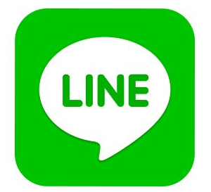

体制
取り組み体制
各ポジションの役割を明確にし、業務をスムーズに遂行できる体制を組みます。
必要に応じて、連絡窓口の変更も柔軟に対応いたします。
営業 / フロント対応（全体統括）
・貴社担当との連絡やり取り全般
・お申込書やご請求書等、契約周りのやり取り
・本プロモーションの戦略立案 / 方針決定
広告運用統括/戦略コンサル
営業 / フロント対応（サブ）
・本プロモーションの戦略立案 / 方針決定
・貴社担当との連絡やり取り全般
・お申込書やご請求書の作成等、事務面までサポート
リスティング運用
SNS運用
・アカウント設計
・運用調整
・アカウント設計
・運用調整
・クリエイティブディレクション
媒体担当
各媒体1~2名ほど
運用サポート
制作
・運用調整
・入稿作業
・バナー制作
・LP制作
・動画制作

Slide 39
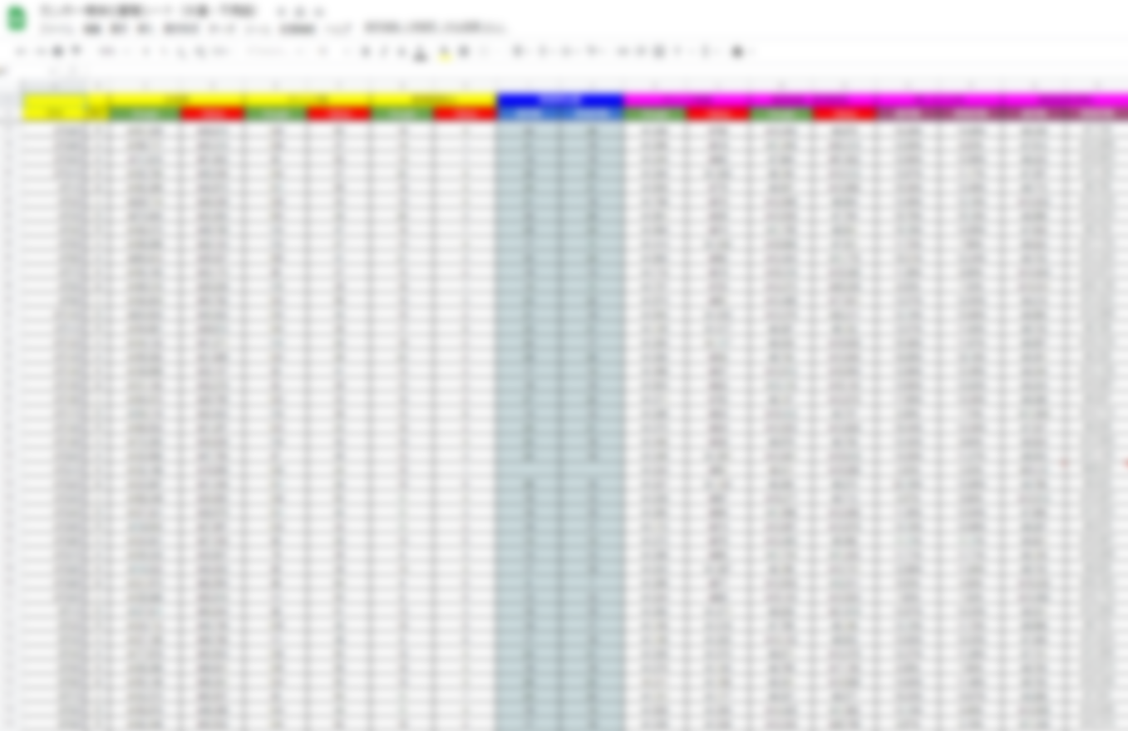
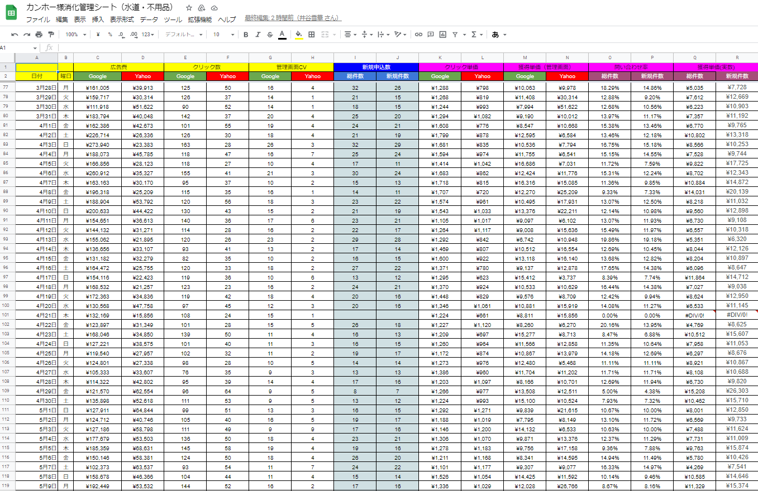
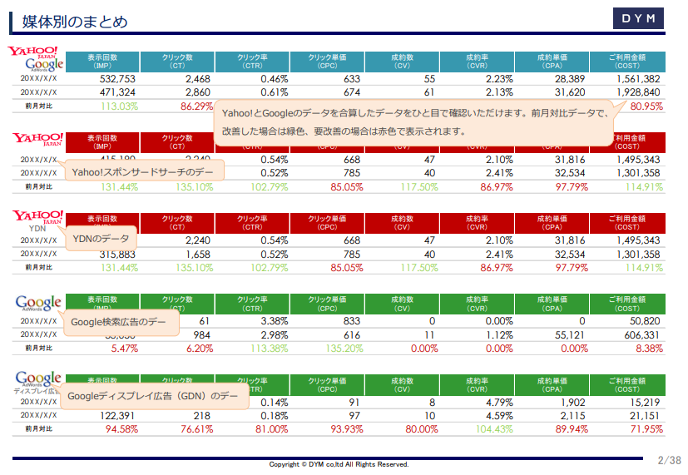
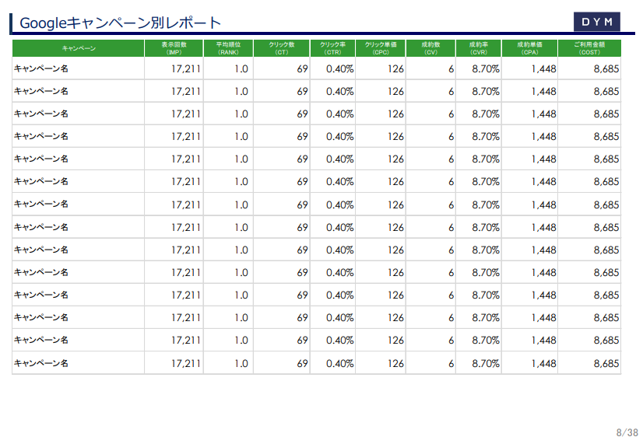
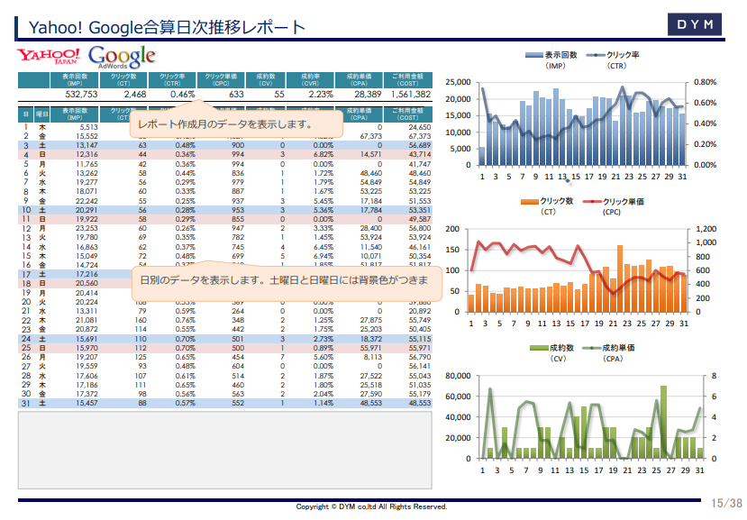
レポート体制
報告体制
ご要望に応じた報告体制を敷きます。
また必要に応じて、貴社との反響管理環境を設けることも可能です。
日次報告レポート
週次報告レポート
スプレッドシート等を用いて、
デイリーの実績を貴社へ共有。
月次レポートのフォーマットを
週次でも提出・送付可能です。
貴社のご要望に応じた形でカスタマイズし、
両社間でスムーズに実績共有できるよう設計
貴社側でも、進捗確認を週単位で行えるような
報告体制を敷くことも可能です。

Slide 40
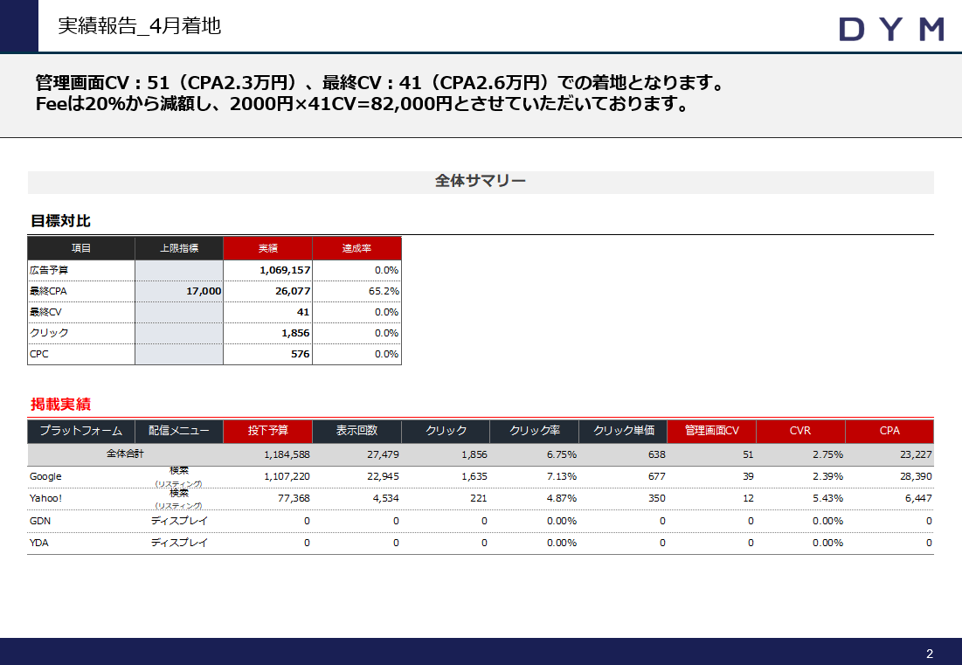
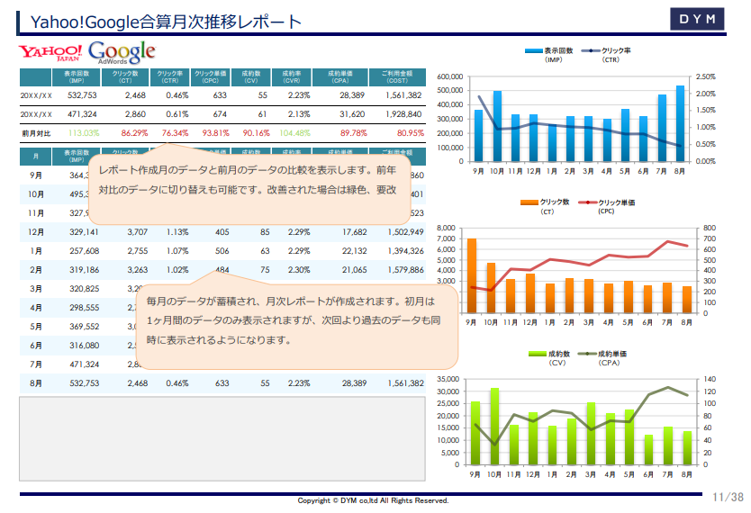
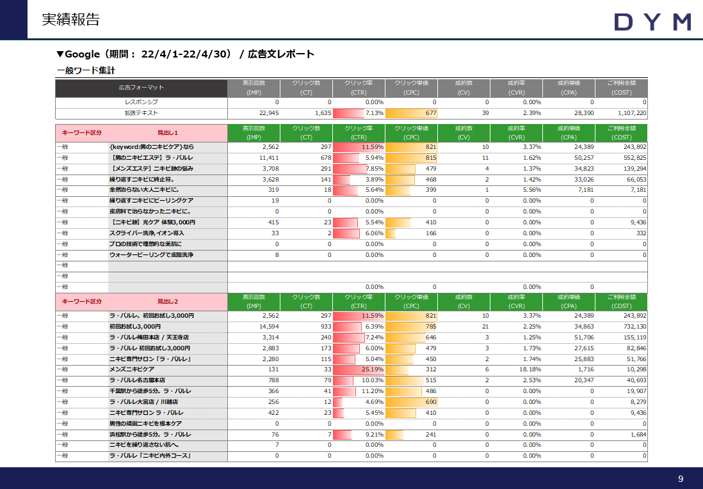
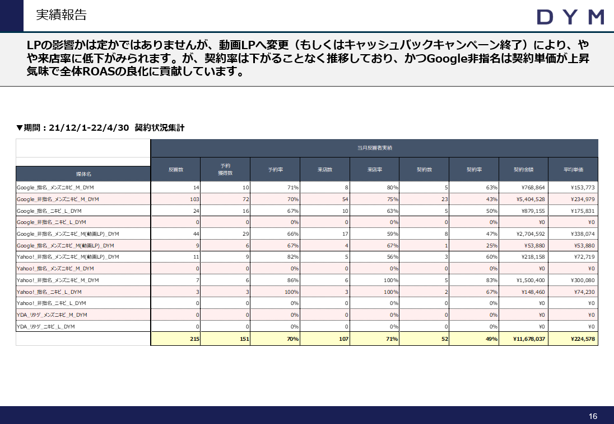
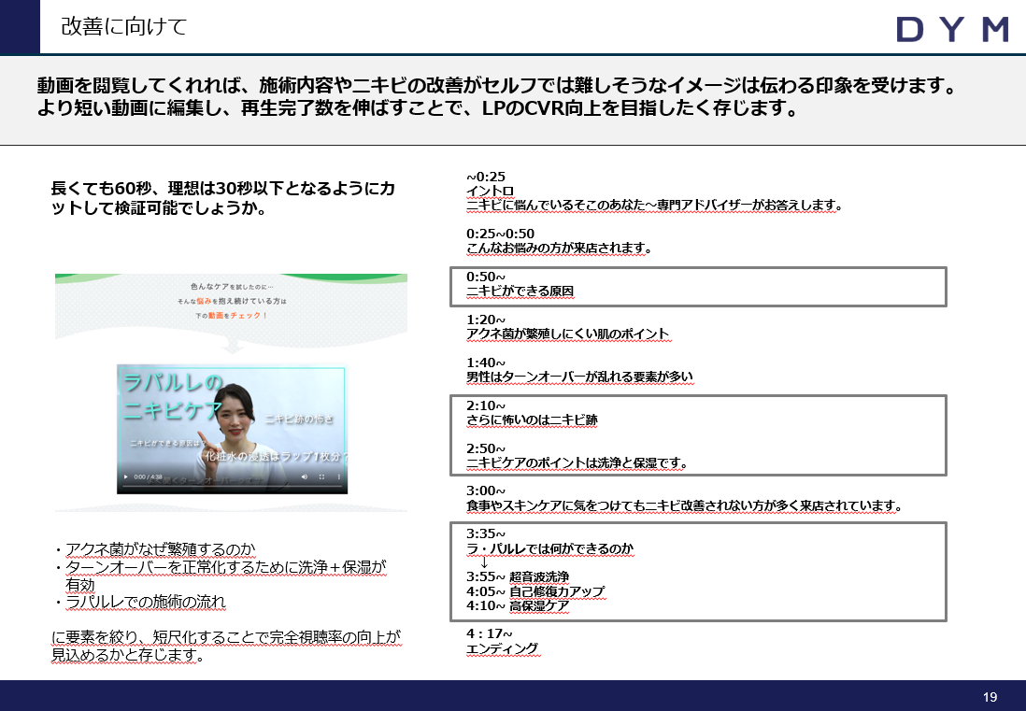
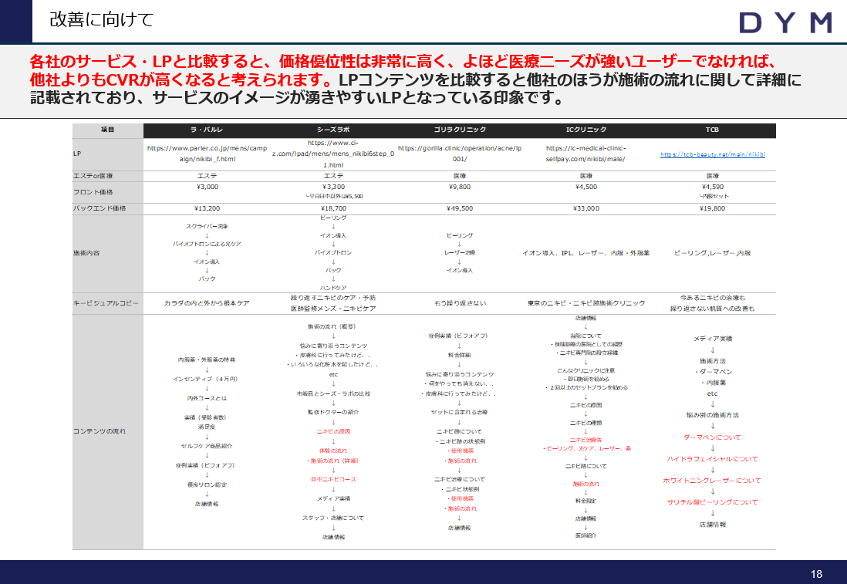
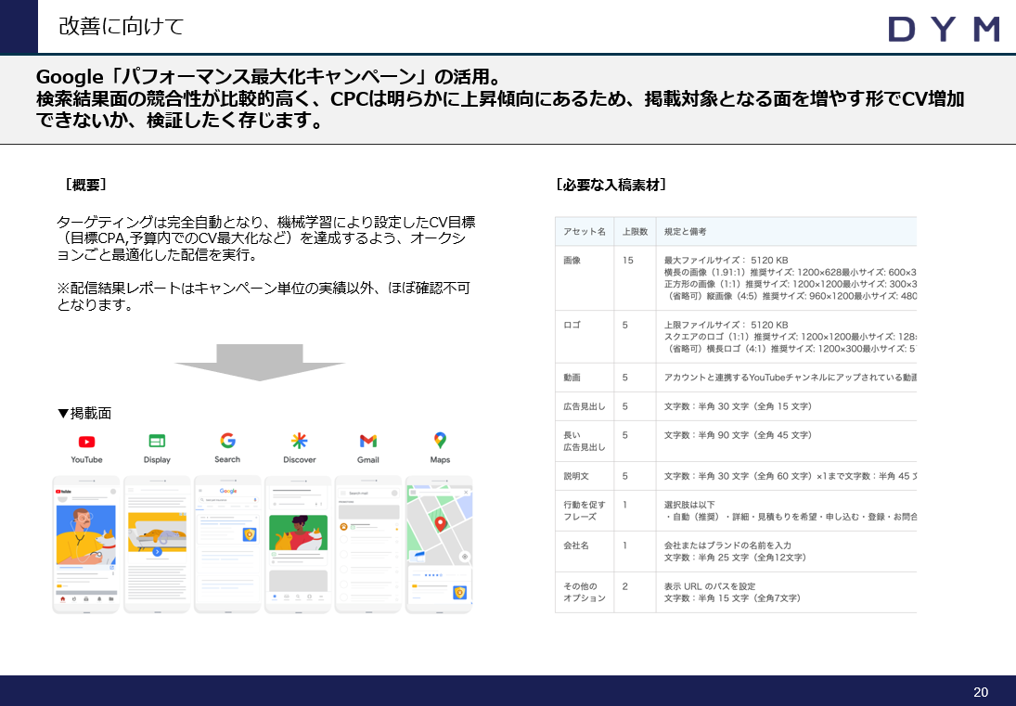
レポート体制
報告体制
ご要望に応じた報告体制を敷きます。
また必要に応じて、貴社との反響管理環境を設けることも可能です。
月次報告・定例会(月1回実施予定)
特殊レポート（定例会にて共有）
各媒体・広告メニュー単位の細かな
数値報告書を月次で提出＋定例会の実施。
月次レポートのフォーマットでは不足するデータや
実績の振り返り・方針資料を必要に応じて作成し報告。
月間の実績を細かく確認できるレポートを毎月作成、また定例会にて担当が詳細を報告
レポート以外にも必要なデータを報告書にまとめて
整理し、報告

Slide 41

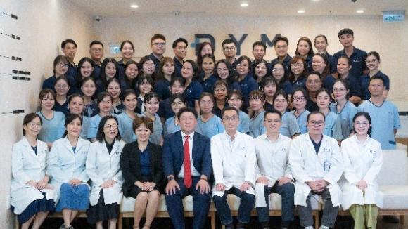
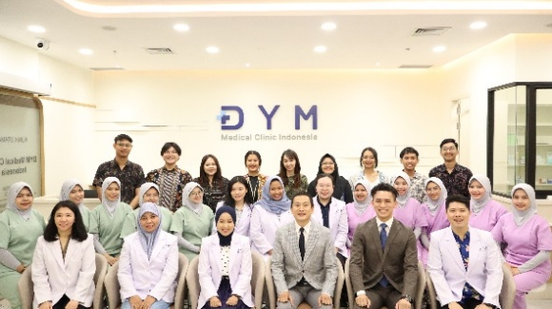
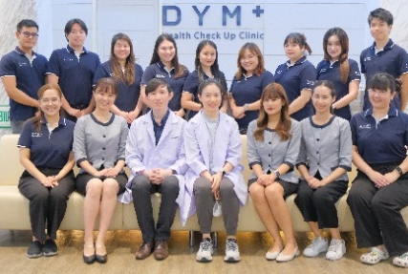
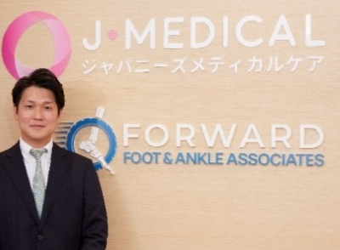
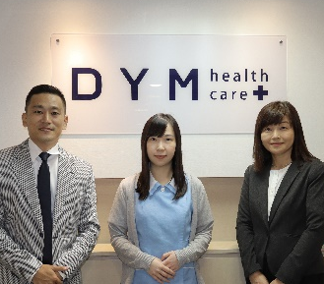
貴社の明るい未来に必ず貢献いたします。
  株式会社DYM 〒141-0032 東京都品川区大崎1-11-2 ゲートシティ大崎イーストタワー10階
  TEL: 03-5745-0200 FAX: 03-3779-8720 http://dym.asia 代表取締役 水谷佑毅

